Slide 1

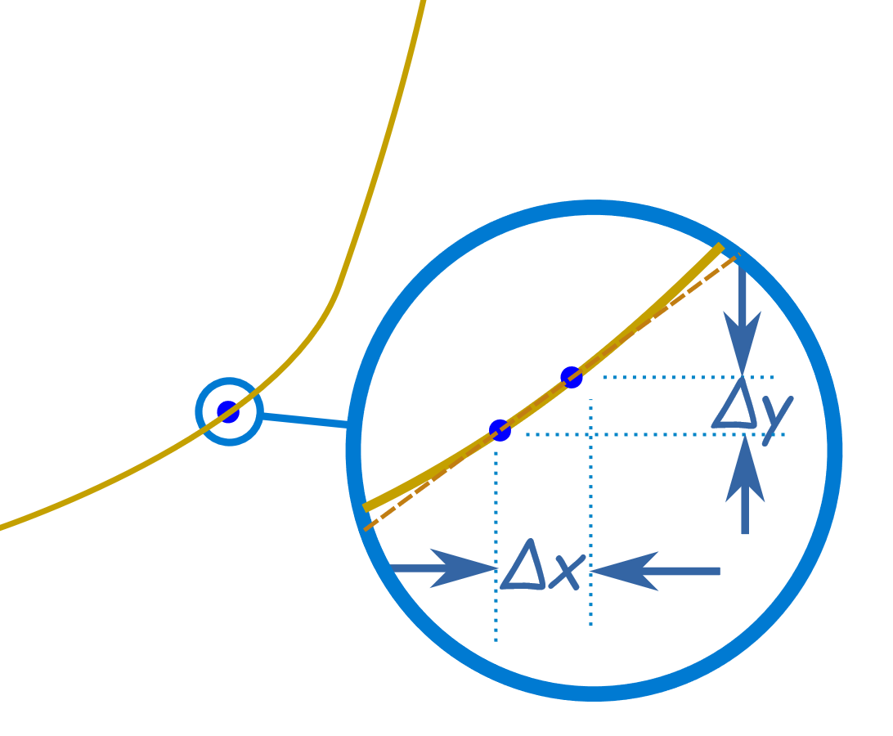
វិទ្យាល័យព្រះយុគន្ធរ
សាលារៀនជំនាន់ថ្មី (NGS)
មុខវិជ្ជា៖ គណិតវិទ្យា ថ្នាក់ទី១២
ជំពូក៣ ដេរីវេ
មេរៀនទី១ ដេរីវេនៃអនុគមន៍
បង្រៀនដោយ
នួន បូណង

Slide 2







វិទ្យាល័យព្រះស៊ីសុវត្ថិ
សាលារៀនជំនាន់ថ្មី (NGS)
ប្រភពឯកសារយោង
សៀវភៅសិក្សាគោលគណិតវិទ្យា ថ្នាក់ទី​ ១២ កម្រិតមូលដ្ឋាន
ទំព័រទី ៤៤ ដល់ ៥៣
មុខវិជ្ជា៖ គណិតវិទ្យា ថ្នាក់ទី១២
ជំពូក២ លីមីត
មេរៀនទី១ លីមីតនៃអនុគមន៍(ត)

Slide 3

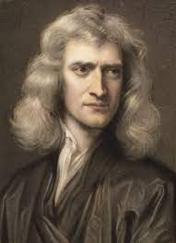
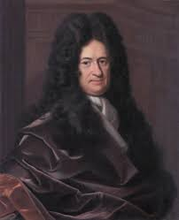
មាតិកា
១. ដេរីវេនៃអនុគមន៍ត្រង់
២. ដេរីវេនៃអនុគមន៍បណ្តាក់
Isac Newton
៣. ដេរីវេនៃអនុគមន៍ត្រីកោណមាត្រ
៤. ដេរីវេលំដាប់ខ្ពស់
Gottfried Leibniz

Slide 4
សេចក្តីផ្តើម

Slide 5
1
ដេរីវេនៃអនុគមន៍ត្រង់
និយមន័យ៖
ដេរីវេត្រង់ នៃ ជាលីមីត(បើមាន) នៃផលធៀប ពេល
គេកំណត់សរសេរ
ឧទាហរណ៍៖ ក. គណនាដេរីវេនៃ ត្រង់
ខ. គណនាដេរីវេនៃ ត្រង់

Slide 6
អនុវត្ត
១.
រកដេរីវេត្រង់ នៃអនុគមន៍
២.
រកដេរីវេត្រង់ នៃអនុគមន៍
៣.
រកដេរីវេត្រង់ នៃអនុគមន៍
៤.
រកដេរីវេត្រង់ នៃអនុគមន៍

Slide 7
តេស្ត
៥.
រកដេរីវេត្រង់ នៃអនុគមន៍
៦.
រកដេរីវេត្រង់ នៃអនុគមន៍

Slide 8
2
ដេរីវេនៃអនុគមន៍បណ្តាក់
គេមានអនុគមន៍ និង ចូរគណនា
យើងបានដេរីវេនៃ ត្រង់ កំណត់ដោយ

Slide 9
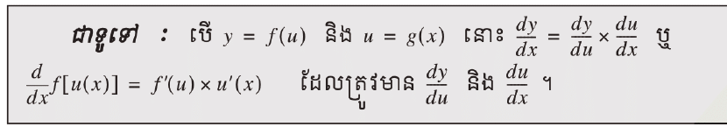
2
ដេរីវេនៃអនុគមន៍បណ្តាក់
លំហាត់គំរូ៖ គណនាដេរីវេនៃ

Slide 10
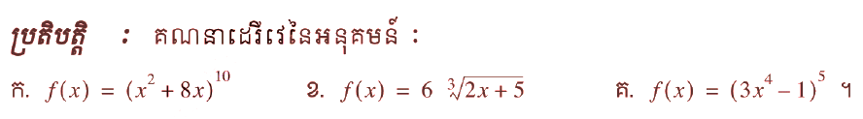
2
ដេរីវេនៃអនុគមន៍បណ្តាក់
សម្គាល់៖
បើ ដែល ជាអនុគមន៍នៃ នោះ ។

Slide 11
3
ដេរីវេនៃអនុគមន៍ត្រីកោណមាត្រ
រូបមន្ត៖
លំហាត់គំរូ៖ គណនាដេរីវេនៃ

Slide 12
លំហាត់គំរូ៖ គណនាដេរីវេនៃ

Slide 13
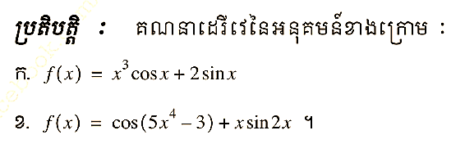
3
ដេរីវេនៃអនុគមន៍ត្រីកោណមាត្រ

Slide 14
3
ដេរីវេនៃអនុគមន៍ត្រីកោណមាត្រ
រូបមន្ត៖

Slide 15
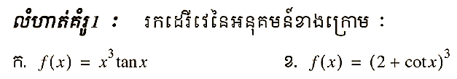
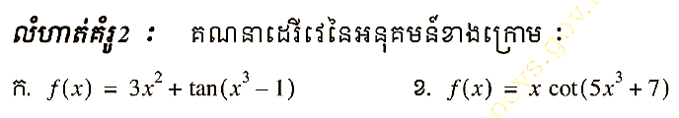
3
ដេរីវេនៃអនុគមន៍ត្រីកោណមាត្រ

Slide 16
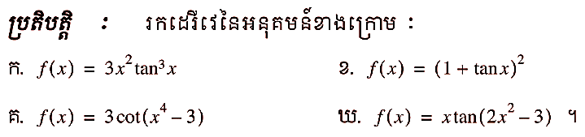
3
ដេរីវេនៃអនុគមន៍ត្រីកោណមាត្រ

Slide 17
4
ដេរីវេនៃអនុគមន៍អ៊ិចស្ប៉ូណង់ស្យែល
តាង តាមនិយមន័យដេរីវេយើងបាន៖
ជាទូទៅ៖

Slide 18

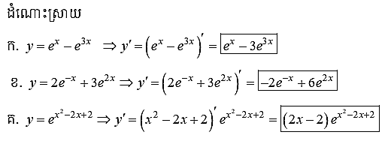
4
ដេរីវេនៃអនុគមន៍អ៊ិចស្ប៉ូណង់ស្យែល
លំហាត់គំរូ៖ គណនាដេរីវេនៃអនុគមន៍ខាងក្រោម៖

Slide 19

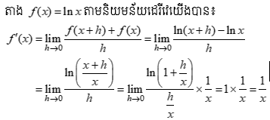
5
ដេរីវេនៃអនុគមន៍លោការីតនេពែ

Slide 20
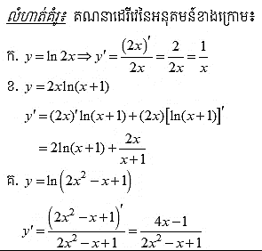
ឪ
5
ដេរីវេនៃអនុគមន៍លោការីតនេពែ

Slide 21

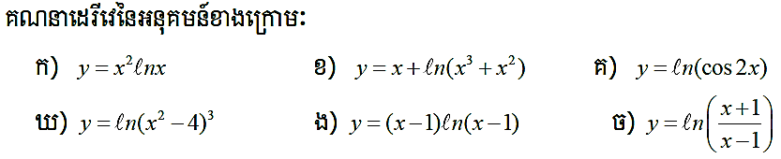
5
ដេរីវេនៃអនុគមន៍លោការីតនេពែ
ប្រតិបត្តិ

Slide 22
6
ដេរីវេនៃលំដាប់ខ្ពស់

